Slide 1
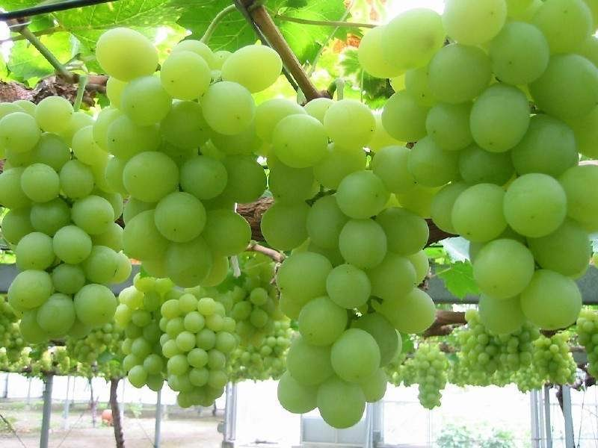
葡 萄 沟

Slide 2

你们爱吃葡萄吗？
我国新疆是盛产葡萄的地方，我们一起去看看。

Slide 3
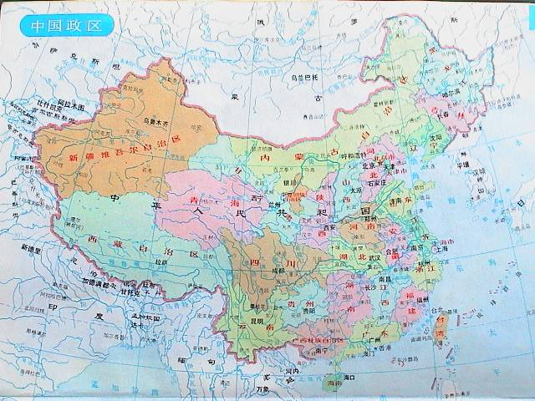
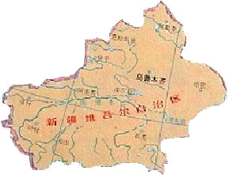
吐鲁番

Slide 4
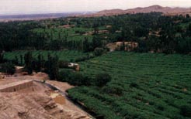
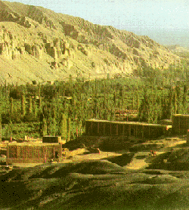
jiāng
新疆
lǔ
fān
吐鲁番
wú
wéi
维吾尔族

Slide 5
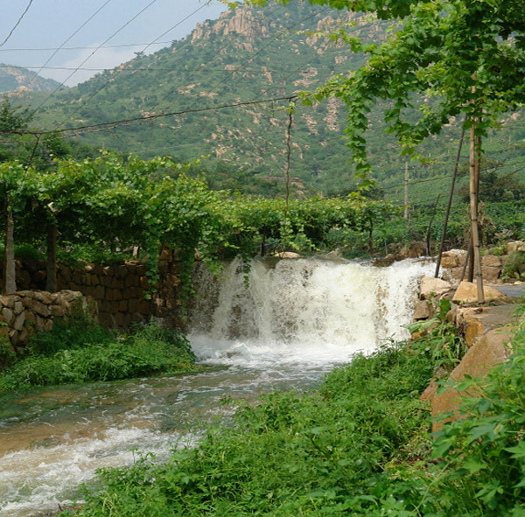
资料袋
葡萄沟，位于新疆吐鲁番市东北角，是火焰山西侧的一个
峡谷。两山夹峙，中间是草木芳菲的沟壑，宛如一道绿色的画
廊。吐鲁番人在谷底筑了鹅卵石和水泥板砌成的河渠，长流不
息的河水浇灌着整个葡萄沟。
Notes:
PPT模板：www.1ppt.com/moban/ PPT素材：www.1ppt.com/sucai/
PPT背景：www.1ppt.com/beijing/ PPT图表：www.1ppt.com/tubiao/
PPT下载：www.1ppt.com/xiazai/ PPT教程： www.1ppt.com/powerpoint/
资料下载：www.1ppt.com/ziliao/ 范文下载：www.1ppt.com/fanwen/
试卷下载：www.1ppt.com/shiti/ 教案下载：www.1ppt.com/jiaoan/
PPT论坛：www.1ppt.cn PPT课件：www.1ppt.com/kejian/
语文课件：www.1ppt.com/kejian/yuwen/ 数学课件：www.1ppt.com/kejian/shuxue/
英语课件：www.1ppt.com/kejian/yingyu/ 美术课件：www.1ppt.com/kejian/meishu/
科学课件：www.1ppt.com/kejian/kexue/ 物理课件：www.1ppt.com/kejian/wuli/
化学课件：www.1ppt.com/kejian/huaxue/ 生物课件：www.1ppt.com/kejian/shengwu/
地理课件：www.1ppt.com/kejian/dili/ 历史课件：www.1ppt.com/kejian/lishi/

Slide 6

葡萄沟
会读的字
gōu jiāng lǔ fān mì tī
沟 疆 鲁 番 蜜 梯
wéi wú gòu diāo bǎo
维 吾 够 碉 堡

Slide 7
葡萄沟
会读的字
沟 疆 鲁 番 蜜 梯
维 吾 够 碉 堡

Slide 8

生 字 新 词
葡萄沟 新疆 吐鲁番
蜜桃 维吾尔族
(密) (难 堆 谁 准)
吃个够 碉堡 梯田

Slide 9
葡萄沟
读一读
新疆
吐鲁番
蜜桃
梯田
维吾尔
茂密
碉堡
吃个够
留着

Slide 10
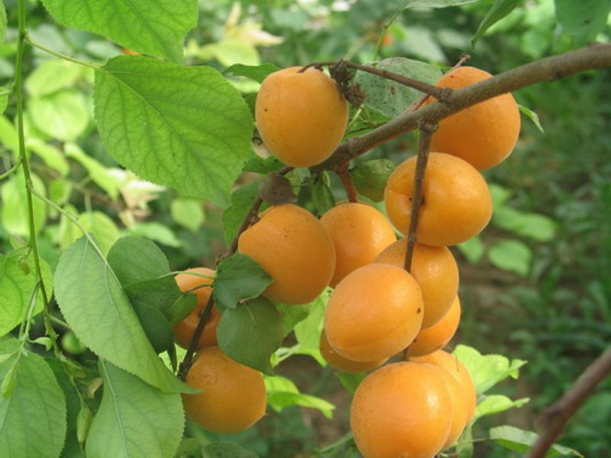
五月的杏子

Slide 11
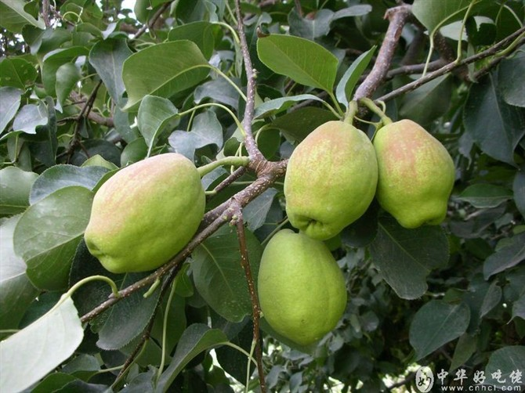
七八月的香梨

Slide 12
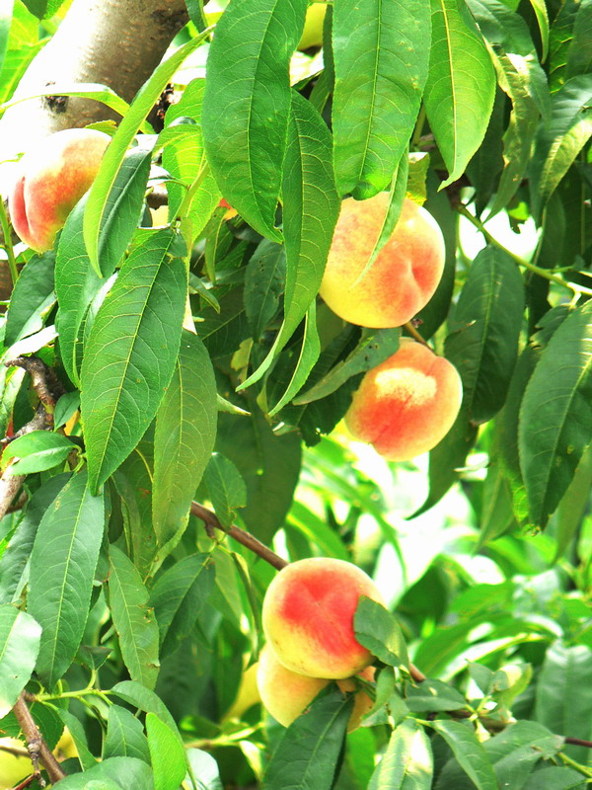
mì
蜜桃

Slide 13
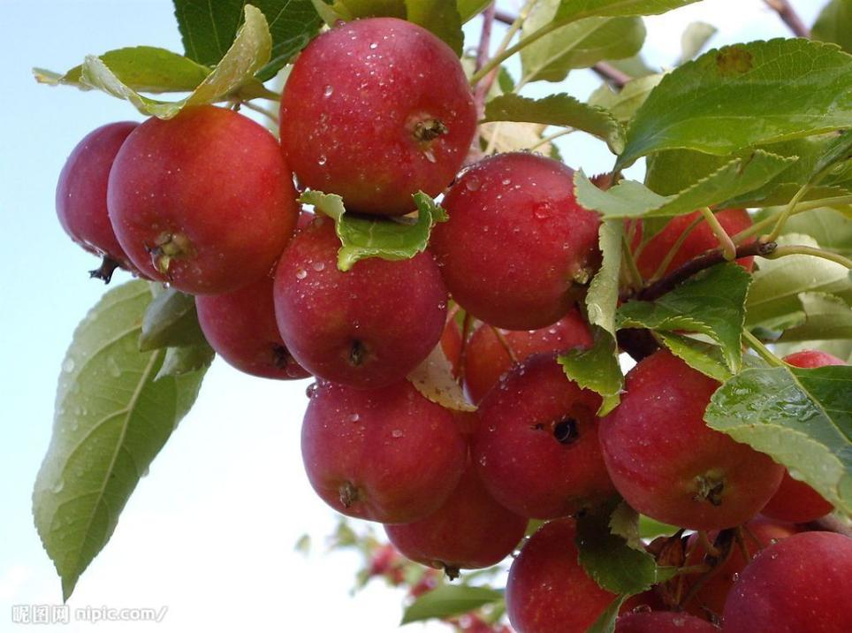
沙果

Slide 14
九十月份
Notes:
PPT模板：www.1ppt.com/moban/ PPT素材：www.1ppt.com/sucai/
PPT背景：www.1ppt.com/beijing/ PPT图表：www.1ppt.com/tubiao/
PPT下载：www.1ppt.com/xiazai/ PPT教程： www.1ppt.com/powerpoint/
资料下载：www.1ppt.com/ziliao/ 范文下载：www.1ppt.com/fanwen/
试卷下载：www.1ppt.com/shiti/ 教案下载：www.1ppt.com/jiaoan/
PPT论坛：www.1ppt.cn PPT课件：www.1ppt.com/kejian/
语文课件：www.1ppt.com/kejian/yuwen/ 数学课件：www.1ppt.com/kejian/shuxue/
英语课件：www.1ppt.com/kejian/yingyu/ 美术课件：www.1ppt.com/kejian/meishu/
科学课件：www.1ppt.com/kejian/kexue/ 物理课件：www.1ppt.com/kejian/wuli/
化学课件：www.1ppt.com/kejian/huaxue/ 生物课件：www.1ppt.com/kejian/shengwu/
地理课件：www.1ppt.com/kejian/dili/ 历史课件：www.1ppt.com/kejian/lishi/

Slide 15
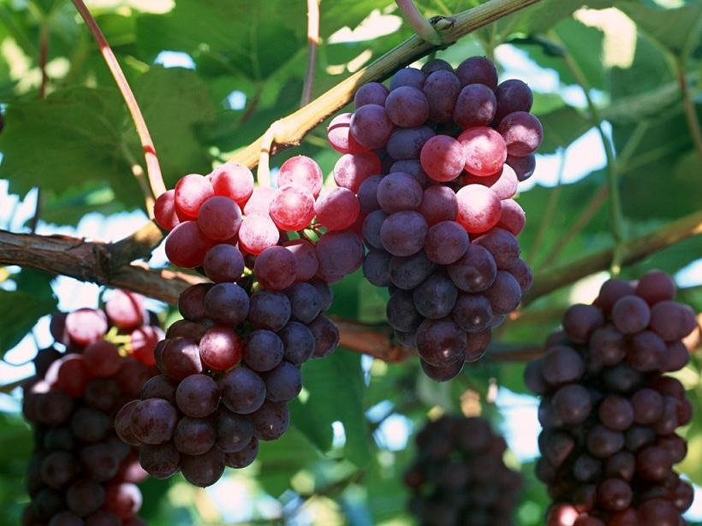

Slide 16
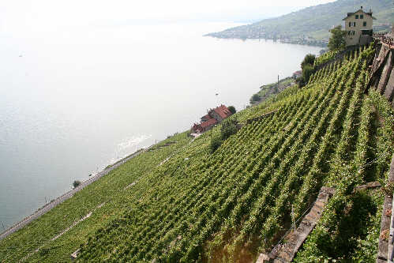
tī
梯田

Slide 17

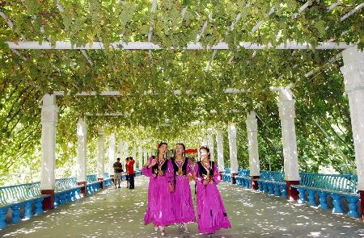
茂密的枝叶向四面展开，就像搭起
了一个个绿色的凉棚。

Slide 18
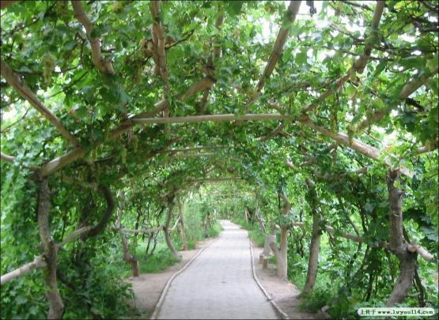
茂密的枝叶向四面展开，就像搭起了一个个绿色的凉棚。
··· ···像··· ···

Slide 19
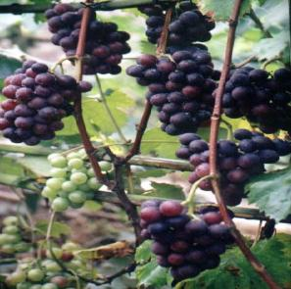
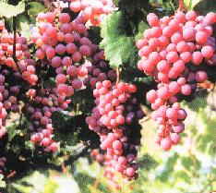
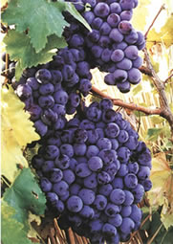
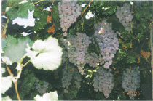
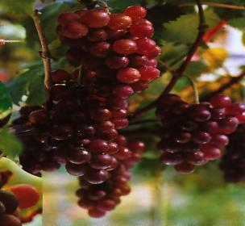

到了秋季，葡萄一大串一大串地挂在绿叶底下，有红的、白的、紫的、暗红的、淡绿的，五光十色，美丽极了。

Slide 20


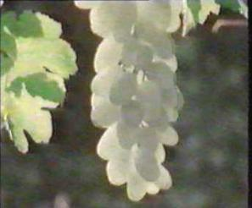

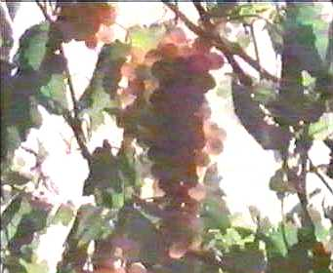
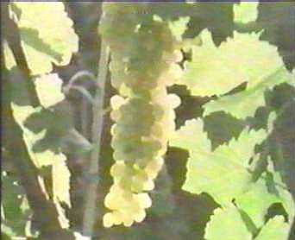
红 的
白 的
紫 的
暗 红 的
淡 绿 的

Slide 21
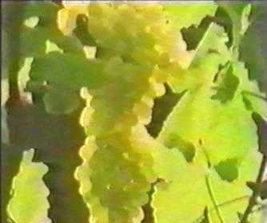
五 光 十 色
光

Slide 22




到了秋季，葡萄一大串一大串地挂在绿叶底下，有红的、白的、紫的、暗红的、淡绿的，五光十色，美丽极了。
Notes:
PPT模板：www.1ppt.com/moban/ PPT素材：www.1ppt.com/sucai/
PPT背景：www.1ppt.com/beijing/ PPT图表：www.1ppt.com/tubiao/
PPT下载：www.1ppt.com/xiazai/ PPT教程： www.1ppt.com/powerpoint/
资料下载：www.1ppt.com/ziliao/ 范文下载：www.1ppt.com/fanwen/
试卷下载：www.1ppt.com/shiti/ 教案下载：www.1ppt.com/jiaoan/
PPT论坛：www.1ppt.cn PPT课件：www.1ppt.com/kejian/
语文课件：www.1ppt.com/kejian/yuwen/ 数学课件：www.1ppt.com/kejian/shuxue/
英语课件：www.1ppt.com/kejian/yingyu/ 美术课件：www.1ppt.com/kejian/meishu/
科学课件：www.1ppt.com/kejian/kexue/ 物理课件：www.1ppt.com/kejian/wuli/
化学课件：www.1ppt.com/kejian/huaxue/ 生物课件：www.1ppt.com/kejian/shengwu/
地理课件：www.1ppt.com/kejian/dili/ 历史课件：www.1ppt.com/kejian/lishi/

Slide 23
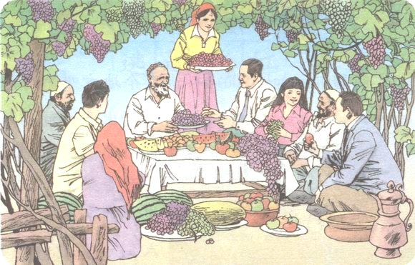
要是这时候你到葡萄沟去，热情好客的维吾尔族老乡，准会摘下最甜的葡萄，让你吃个
够（gòu）。

Slide 24
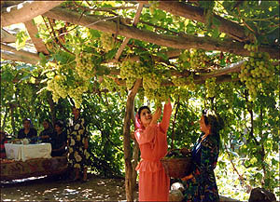
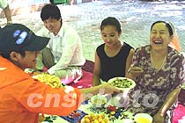
要是这时你到葡萄沟去，热情好客
的维吾尔族老乡，准会摘下最甜的葡萄，让你吃个够。
准会
吃个够

Slide 25



思考：
收下来的葡萄都做什么?

Slide 26
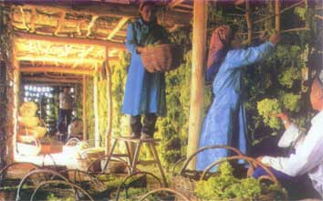
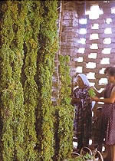
收下来的葡萄有的运到城市去，有的运到阴房里制成葡萄干。

Slide 27
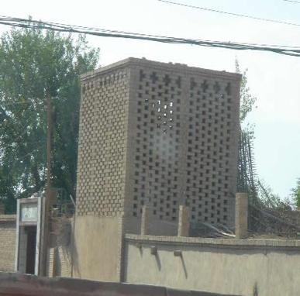
阴房修在山坡上，样子很像碉堡，四壁留着许多小孔，里面钉着许多木架子。
dīng
钉鞋 钉子
钉
dìng
钉扣子 钉钉子

Slide 28



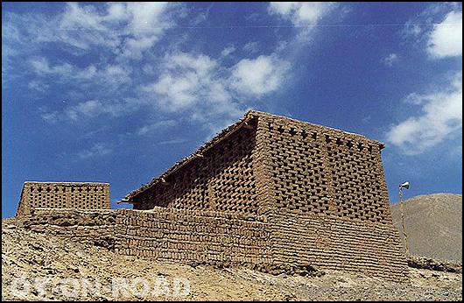
阴 房
阴 房

Slide 29
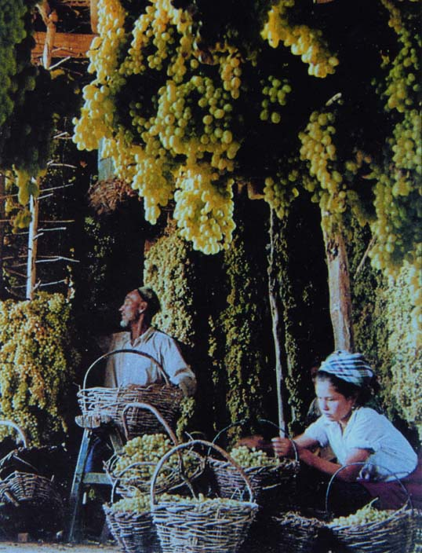
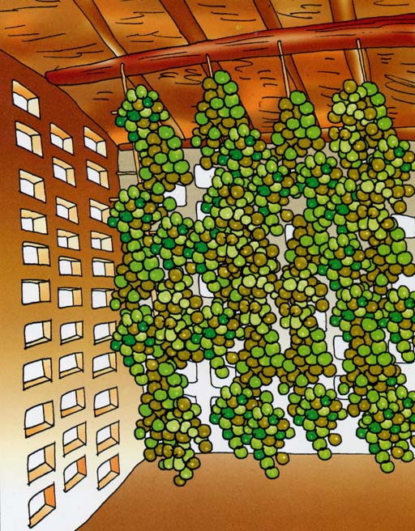
天然晾制

Slide 30
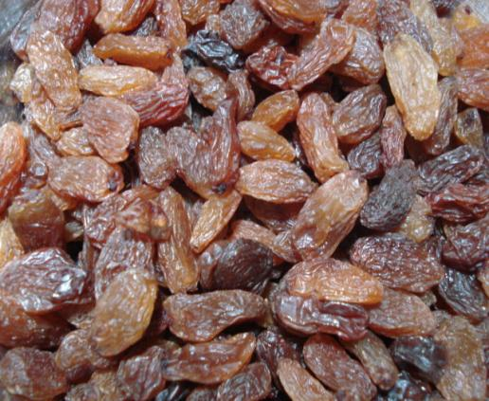
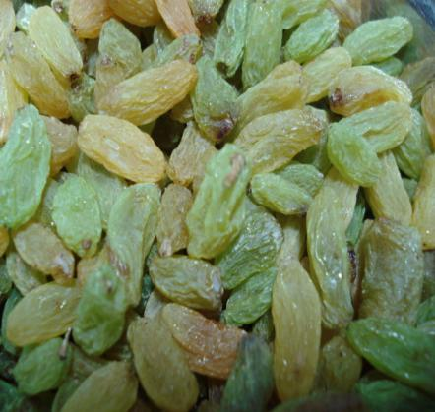

真好吃！
这里生产的葡萄干颜色鲜，
味道甜，非常有名。

Slide 31
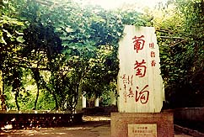


葡萄沟真是个好地方。
为什么说葡萄沟是个好地方？

Slide 32


四人小组讨论：
如果你去葡萄沟，
想做什么？

Slide 33
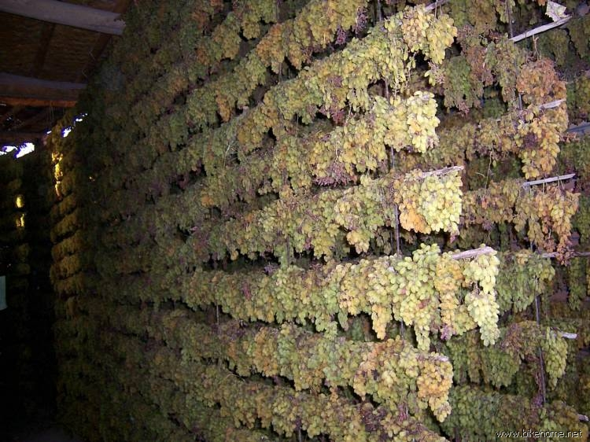

Slide 34
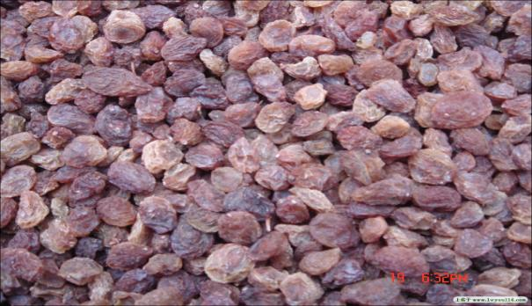
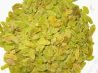
成串的葡萄挂在架子上，利用流动的热空气，把水分蒸发掉，就成了葡萄干。

Slide 35
葡萄沟真是个好地方。
？

Slide 36
葡萄沟
讨论
你从哪几个方面看出葡萄沟是个好地方？
1
葡萄沟水果多；
2
葡萄沟葡萄多，而且长得好；
3
葡萄沟的葡萄干有名；
4
葡萄沟的人热情、好客；
（葡萄沟的葡萄美，人更美）

Slide 37
说说自己的家乡有哪些特产？
我也说：
（ ）有个地方叫（ ）。那里出产（ ）。我最喜欢的就是（ ）了。
重庆
合川
桃片
合川桃片

